Slide 1

POWER PLATFORM TOUT Savoir sur l’offre v1 CAGIP
2023

Slide 2
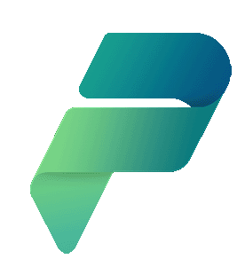


POWER PLATFORM : C’est quoi ?
Une plateforme unique & commune pour l’ensemble du tenant Office 365 Crédit Agricole
Qui contient un ou plusieurs environnement(s) dédié à chaque entité consommant l’Offre Power Platform
Hébergeant des applications, des flux et des utilisateurs
Offre Power Platform v1

Slide 3


LA PLATEFORME
Une plateforme unique & commune pour l’ensemble du tenant Office 365 Crédit Agricole
Qui contient un ou plusieurs environnement(s) dédié à chaque entité consommant l’Offre Power Platform
Hébergeant des applications, des flux et des utilisateurs
Offre Power Platform v1

Slide 4







POWER PLATFORM : QU’est-ce que c’est ?
La Power Platform est la plateforme dite de « No/Low-code » de la suite Microsoft 365.
La solution Power Platform s’inscrit dans la réflexion d’évolution de la plateforme MoWE pour enrichir son offre collaborative et d’outils digitaux dans une démarche de conception d’applications en mode agile & évolutif.
5 solutions pour créer l’interface ou l’action…
Power Apps
Power
Automate
Power
Virtual Agents
Power Pages
Power BI
Permets de concevoir des petites applications web, mobiles, Teams ou encore des personnalisations SharePoint
Permets de créer des actions automatisées selon des conditions définies depuis du web, des solutions M365 ou encore son bureau
Permets de créer des agents conversationnels sur des sites web ou encore dans Teams pour traiter et automatiser différentes actions
Permets de concevoir des sites webs internes ou externes
Permets de concevoir des rapports de visualisation et de modélisation de données
…combinées à des connecteurs pour réaliser des actions & interagir avec des données.
Connecteurs
Natifs Standards Microsoft
Connecteurs
tiers Standards non Microsoft
Connecteurs
Premium Microsoft ou non
Source de données standard Microsoft (Excel ou SharePoint)
Source de données Premium Microsoft (Dataverse)
Source de données Premium tiers
(SQL, on-prem, ..)

Slide 5
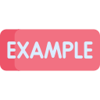
POWER PLATFORM : OFFRE DE SERVICE V1
Quels usages cibles ?
Créer des flux ou des applications pour la productivité en termes d’usages collaboratifs ou bureautiques
Remplacer des tableaux de bords Excel par une application
Digitalisation des petits processus (validation mail, ..)
Simplifications de certains processus récurrent à faible valeur ajoutée
Les services disponibles
Power Apps
Power
Automate
Power
Virtual Agents for Teams
Quelles licences ?
Licence Microsoft 365 E3 ou E5 (Offre intégrée)​
Quels connecteurs & données pour mes flux & applications ?
✅Connecteurs Microsoft (Exchange, Teams, ..)
❌ Connecteurs standards tiers (autorisé en exception)
❌ Connecteurs premium
Quels types de données ?
✅ Listes SharePoint
✅Fichiers Excel OneDrive
❌ Dataverse
❌ Données on-premise
❌ Bases diverses (SQL, …)

Slide 6



Déployer l’offre v1 dans votre entité : Deux approches possibles
ET/OU
APPROCHE IT FACTORY
APPROCHE CITIZEN DEVELOPER
L’entité structure un Centre d’excellence de conception Power Platform
Les équipes métiers identifient leurs besoins et participent à leur qualification​
Les équipes informatiques conçoivent et développent les cas d’usages au sein d’un cadre qu’elles s’imposent​
Tout ou partie des utilisateurs de l’entité pourront concevoir des petites applications ou flux
Les équipes métiers créent leurs propres applications No/Low Code​
Les équipes informatiques fournissent des accélérateurs pour monter en compétence, du coaching, de la formation ainsi qu’un cadre d’usage​
Quelques clés pour choisir son approche dans l’entité
​ | Homogénéité des applications garanties ​ Time to market en réponse aux besoins métiers rapide​ Satisfaction des métiers augmentée​ | Autonomisation des métiers sur la digitalisation et la résolution de problèmes simples​ Favorisation de l’innovation pour et par les collaborateurs​ Démultiplication des capacités à faire​ ​
​ | Capacité limitée à démultiplier l’usage du Citizen IT uniquement pour les sachants IT​ Nécessité de ressources complémentaires​ | Time to market potentiellement plus long​ Nécessité de renforcer les contrôles pour garantir l'homogénéité​ Implique tout de même un renforcement des équipes IT&D pour coacher et accompagner les métiers​​

Slide 7

PARTAGE DE RESPONSABILITES ENTRE CA-GIP ET ENTITES CLIENTES dans l’usage de la Power Platform
CA-GIP
Met à disposition des environnements
Administre et monitore la disponibilité de la plateforme commune Power Platform
Maintient les règles de sécurisation
Partage les mises à jour de règles de gouvernance transverse
GESTION DE LA PLATEFORME
OFFRE CAGIP POWER PLATFORM V1
Est garant de la mise en œuvre des fondations et socle de technique de la plateforme
Chaque entité
Est garant des applications concues sur son socle technique répondant aux besoins de son métier
LES APPLICATIONS & FLUX
(OFFRE ENTITÉ)
Structure son équipe Power Platform et définit ses processus (cycle de vie applicative, processus de déploiement,…)
Opère au quotidien ses environnements (ajout/suppression d’utilisateur, suppression d’application, …)
Anime & forme sa communauté de développeurs
Aide à concevoir et déployer des flux & applications

Slide 8
Catalogue de demandes & incidents disponibles dans le cadre de l’offre v1
1. La Plateforme
2. Les environnements
3. Les applications, flux & users
⚙️Exploitation | Gestion de l’achat et de la refacturation des licences | Création d’un environnement « Citizen IT »​ Création d’un environnement « IT Factory – Dev / Prod »​ Création d’un environnement « Projet spécifique »​ Création / Mise à jour d’une DLP ​ Création/Suppression d’un environnement « Dataverse for Teams » | Mise à disposition d’un compte « non-utilisateur » pour exécuter des flux​ Gestion des licences utilisateurs (assignation/retrait)​ Activation/Retrait du service PP utilisateur​ Ajout/Suppression du droit maker à un utilisateur​ Ajout/Suppression d’un environment admin​ Export/Import d’un flux/application d’un environnement à l’autre​ Restaurer une application/flux supprimé​
🔎 Supervision et contrôle | Processus de mise à jour du CoE Suivi et monitoring de l’état du service Power Platform​ Suivi du stockage disponible & consommé sur la plateforme​ Processus d’escalade & de gestion des incidents sur la plateforme​ | Ajout de stockage à un environnement​ Mise à disposition d’indicateurs de suivi spécifique non disponibles dans le PPAV​ Mise en œuvre et mise à disposition des PPAV aux environment maker | Ajout d’un utilisateur à une application​ Ajout d’un « co-propriétaire» à une application/flux (orpheline ou non)​ Mise à disposition de mécanismes d’alerting pour le suivi des applications/flux orphelins , application/flux inactifs, application/flux non conforme​
🚀Amélioration continue | Animation d’une instance « inter-entité PO Power Platform »​ Suivi continu de l’évolution des produits Power Platform & roadmap associée​ Instruction d’une demande entrante hors cadre Offre v1 | Mise à disposition du video Hub pour les entités (module de change/training) | Mise en place de « Theme editor » pour les entités (template types)
Pour voir les détails de chaque processus, merci de consulter le document « 202309 - Power Platform - Formalisation des processus »

Slide 9

FOCUS SUR LE Coût de l’offre V1
Toute demande spécifique sortant du cadre de l’offre de service sera traitée en mode projet avec un budget spécifique construit conjoitement avec le socle DWP, le cluster & l’entité
Coût global offre Power Platform V1 : 124,6 K € HT​
Détail & éléments complémentaires
Une offre à coût fixe annuel
L’offre ne dépend des volumes utilisateurs ou applications
L’offre est souscrite dès l’instant ou un environnement dédié à l’entité est initialisé
L’offre couvre l’ensemble des actions décrites slide 7
Ce coût est réparti sur chacune des entités ayant souscrites à l’offre
A noter qu’il n’y a pas de coût de licence supplémentaire. En effet, le mode de consommation proposé est inclus dans les licences E3 ou E5

Slide 10
comment réussir mon onboarding ?
Deux notions indispensables à adresser avant de déployer Power Platform au sein de son entité
Mon modèle organisationnel
Quelle est la typologie d’utilisateurs au sein de mon entité qui utilisera le service Power Platform?
Quel type d’application ou de flux ont-ils besoin pour le bon déroulement de leur process métier ?
Quels sont les finalités d’utilisation de ces solutions ?
Est-ce que je dois mettre en place les formations internes pour présenter le service Power Platform à mes employés ? (Si, oui comment et avec quel moyen?)
Quelles sont les meilleures pratiques pour encourager l'adoption et l'utilisation optimale de Power Platform parmi mes employés ?
Mon équipe
Ai-je besoin d'une équipe dédiée pour soutenir et gérer Power Platform ou cela peut-il être intégré dans les responsabilités existantes de mon équipe IT ? (responsable PP, rôles de sécurités processus de déploiement, processus de cycle de vie)
Comment gérer les feedbacks et les demandes des utilisateurs pour garantir une utilisation continue et efficace de la plateforme ?

Slide 11

OBJECTIF DU DOCUMENT
L’objectif de ce document est de vous fournir une synthèse claire et concise de ce qu'est Power Platform.
1
Focus sur les environnements
2
Focus sur la sécurité et les accès
3
Focus sur les applications

Slide 12
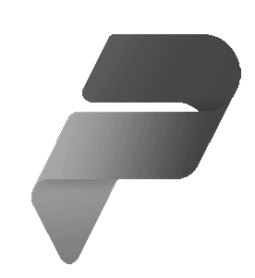
FOCUS SUR Les environnements
Une plateforme unique & commune pour l’ensemble du tenant Office 365 Crédit Agricole
Qui contient un ou plusieurs environnement(s) dédié à chaque entité consommant l’Offre Power Platform
Hébergeant des flux, des applications et des utilisateurs
Offre Power Platform v1

Slide 13
OFFRE POWER PLATFORM : QUELS ENVIRONNEMENTS à votre disposition ?
Un environnement dans Power Platform est un espacé isolé où seuls les utilisateurs autorisés peuvent créer, gérer, déployer et consommer des applications et des flux sans affecter d'autres environnements. Il faut distinguer trois types d’environnements au sein du Crédit Agricole
1
2
3
Environnement à destination d’une logique Citizen IT
Environnement à destination d’une logique «IT Factory »
Focus spécifique sur l’environnement « A NE PAS UTILISER »

Slide 14


OFFRE POWER PLATFORM : QUEL ENVIRONNEMENT CHOISIR SELON VOS BESOINS ?
Périmètre | Critères
1 Les créateurs de flux ou applications | Potentiellement tout utilisateur
 | Uniquement une population IT de type « Centre d’excellence
2 Les utilisateurs actifs cibles | Jusqu’à 50 utilisateurs
 | Entre 50 & 300
 | > 300
3 Les connecteurs cibles consommés | Dans la DLP par défaut
 | Connecteur spécifique hors DLP
4 Le type d’usage à couvrir | Productivité
 | Métier
IT FACTORY
Environnement cible
CITIZEN IT
ENVIRONNEMENT DÉDIÉ

Slide 15
FOCUS SUR : Environnement « CITIZEN IT »
APPROCHE CITIZEN DEVELOPER
Tout ou partie des utilisateurs de l’entité pourront concevoir des petites applications ou flux
Architecture et moyens mis à disposition de l’entité pour un environnement Citizen IT :
Création des applications | 1 espace cloisonné (environnement) et sécurisé (par limitation des connections possibles & granularité des accès) par entité pour héberger les applications, appelé [ENTITE] – [CITIZEN IT]
Sécurisation de l’environnement | 1 DLP globale appelée « Citizen IT » avec une liste arrêtée de connecteurs autorisés (voir slide 21)
Gestion des accès | 1 Groupe AD synchronisé appelé GS_A_[DOMAINE]_[ENTITE]_AllUsers par entité pour un ensemble d’utilisateurs 1 Groupe AD synchronisé appelé GS_A_[DOMAINE]_[ENTITE]_PowerPlatform_E[3|5] par entité pour autoriser le service 1 Groupe AD synchronisé appelé GS_A_[DOMAINE]_[ENTITE]_PowerPlatform_CITIZEN IT_Maker par entité pour autoriser les créateurs d’application
Suivi de l’activité et gestion de offre entité | 1 Groupe de l’Environnement Admin pour chaque entité appelé GS_A_[DOMAINE]_[ENTITE]_PowerPlatform_EnvironmentAdmin L’accès à un rapport pour suivre en autonomie l’usage via le Power Platform Admin View (applications inutilisées, créateurs, type de connecteurs utilisés, …)

Slide 16
FOCUS SUR : environnement « IT FACTORY »
APPROCHE IT FACTORY
L’entité structure un Centre d’excellence de conception Power Platform
Architecture et moyens mis à disposition de l’entité pour un environnement IT Factory :
Création des applications | 2 espaces cloisonnés (environnements développement & production) et sécurisés (par DLP & granularité des accès) par entité pour créer et maintenir les applications, appelé [ENTITE] – [IT FACTORY PROD] (déploiement et partage) ET [ENTITE] – [IT FACTORY DEV] (conception, évolution) Création d’environnement spécifique projet sur demande via METIS Voir Annexe 1 pour les caractéristiques techniques
Sécurisation de l’environnement | 2 espaces cloisonnés (environnements développement & production) et sécurisés (par DLP & granularité des accès) par entité pour créer et maintenir les applications Création d’environnement spécifique projet sur demande via METIS
Gestion des accès | 1 Groupe AD synchronisé appelé GS_A_[DOMAINE]_[ENTITE]_AllUsers par entité pour un ensemble d’utilisateurs 1 Groupe AD synchronisé appelé GS_A_[DOMAINE]_[ENTITE]_PowerPlatform_E[3|5] par chaque entité pour autoriser le service 1 Groupe AD synchronisé appelé GS_A_[DOMAINE]_[ENTITE]_PowerPlatform_ITFactory_Maker pour autoriser les créateurs d’application
Suivi de l’activité et gestion de offre entité | 1 Groupe de Environnement Admin pour chaque entité, appelé GS_A_[DOMAINE]_[ENTITE]_PowerPlatform_EnvironmentAdmin L’accès à un rapport pour suivre en autonomie l’usage (applications inutilisées, créateurs, type de connecteurs utilisés, …)

Slide 17



FOCUS Spécifique sur « A NE PAS UTILISER »
« A NE PAS UTILISER » : est en réalité l’environnement par défaut qui est créé automatiquement lorsque la Power Platform est déployée dans le tenant. Les ressources dans cet environnement sont partagées avec d'autres utilisateurs tout entités confondues. Cet environnement ne peut pas être supprimé.
Voici pourquoi l’utilisation de Power Platform au sein de Crédit Agricole est soumise à trois règles :
1
Il est interdit de créer à l’intérieur de « A NE PAS UTILISER »
2
Suite à une création dans « A NE PAS UTILISER », un mail explicatif rappelant les règles d'utilisation de Power Platform est envoyé à chaque utilisateur concerné au sein de Crédit Agricole*
3
Suppression quotidienne des apps et des flux crées au sein de « A NE PAS UTILISER »
* Chaque entité a la possibilité de personnaliser ce message
Notes:
Les applications Power Apps lancés depuis Sharepoint et les flux Power automate lancés depuis Power BI et Sharepoint seront tout de même hébergés au sein de Default

Slide 18

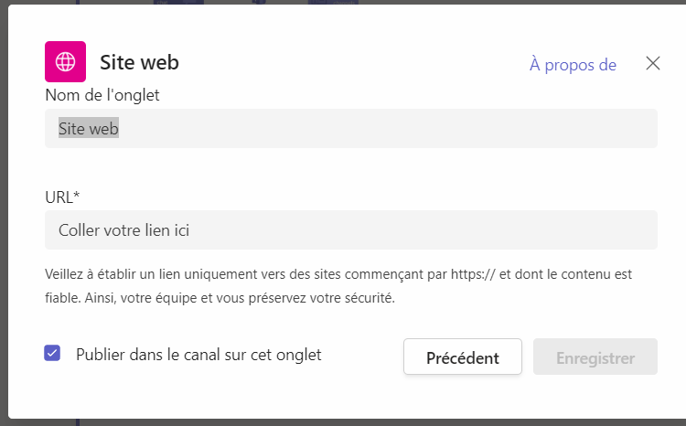
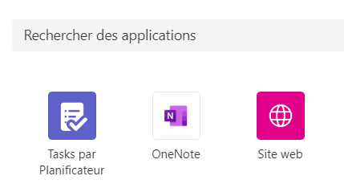
NOTE CONCERNANT LES ENVIRONNEMENTS « DATAVERSE FOR TEAMS »
Les environnements Dataverse for Teams ne sont pas disponibles dans le cadre de l’offre Power Platform pour Crédit Agricole. A ce jour il n’est pas possible de mettre en place un cadre de gouvernance répondant aux exigences du Crédit Agricole
Si vous souhaitez permettre à vos utilisateurs d’utiliser application Power Apps dans Teams, voici la démarche à suivre
1
Dans le canal de l’équipe souhaitez, ajouter un onglet en cliquant sur « + »
3
Dans la fenêtre qui apparaît :
Renseigner le nom de l’onglet que vous souhaitez
Dans « URL » : renseigner l’adresse de votre application
2
Dans la liste d’application qui apparaît sélectionnez alors « Site web »

Slide 19
FOCUS SUR LA Sécurité des environnements
La gestion des habilitations & des droits
Les DLP et les connecteurs

Slide 20




FOCUS Gestion des habilitations et des droits : LES GROUPES DE sécurité
La gestion des droits des environnements est gérée au travers de groupe de sécurité synchronisés, à créer dans chacun des AD locaux de chaque entité.
Nom du groupe | Droits associés | Nom du groupe associé | Création | Gestion
All User | Un groupe qui contient l’ensemble des utilisateurs de l’entité | GS_A_[DOMAINE]_[ENTITE]_AllUsers | Chaque entité crée ses groupes de sécurités avant la demande de création de l’environnement | Chaque entité gère la gestion de ses utilisateurs dans les groupes de sécurités (ajout/suppression d’un utilisateur)
Power Platform E3|E5 | Active le service de Power apps, Power Automate, Power Virtual Agent. Utilise les solutions crées par les makers |  |  | Chaque entité
 | Active le service Power apps, Power Automate et Power Virtual Agent. Utilise les solutions créées par les makers | GS_A_[DOMAINE]_[ENTITE]_PowerPlatform_E[3|5]
Maker | Crée et développe des solutions au sein de Power Platform | GS_A_[DOMAINE]_[ENTITE]_PowerPlatform_[ENVIRONNEMENT]_Maker
Environnement admin | Droits de maker + accès au reporting, gestion de droits | GS_A_[DOMAINE]_[ENTITE]_PowerPlatform_EnvironmentAdmin

Slide 21
FOCUS les DLP et les connecteurs
Approvals​
Azure AD​
Cards for Power Apps​
Defender for Cloud Apps​
Dynamics 365 Customer Voice​
Excel​
Excel Online (Business)​
Excel Online (OneDrive)​
Form Recognizer​
Microsoft 365 message center​
Microsoft Dataverse​
Microsoft Dataverse (legacy)​
Microsoft Forms​
Microsoft StaffHub​
Microsoft Teams
Microsoft To-Do (Business)
Notifications
Office 365 Groups​
Office 365 Groups Mail​
Office 365 Outlook​
Office 365 Users​
Office 365 Video​
OneDrive for Business​
OneNote (Business)​
Outlook Tasks​
Planner​
Power Apps for Admins​
Power Apps for Makers​
Power Apps Notification​
Power Apps Notification V2​
Power Automate for Admins​
Power Automate Management​
Power BI​
Power Platform for Admins​
Power Query Dataflows​
Project Online​
SharePoint​
Shifts for Microsoft Teams​
Skype for Business Online​
Yammer​
Microsoft Teams channel in Power Virtual Agents (preview)​
DLP (data loss prevention) est un paramétrage spécifique positionné sur chaque environnement qui autorise ou non l’utilisation des connecteurs
Connecteur est un intermédiaire qui permet à Power Apps, Power Automate et Power Virtual Agent d’interagir et se connecter aux services externes
La liste des connecteurs autorisés par défaut dans le cadre de la stratégie de sécurité de l’offre Power Platform chez Crédit Agricole. Il est possible d’appliquer une DLP différente sur chaque environnement. Pour voir le processus de demande d’ajout d’un connecteur, merci de vous consulter le document « 202309 - Power Platform - Formalisation des processus »

Slide 22
Focus sur le contrôle de sécurité des connecteurs
En fonction du type de connecteurs, Microsoft applique une stratégie de la sécurité différente.
Types de connecteurs | Contrôle effectué | Exemple
Interne | Microsoft assure toutes les validations de sécurités pour la protection de données | Sharepoint, Excel
Externe | Vérifie les ENDPOINT (le point de terminaison) Validation swagger Validation des changements cassants Contrôles de qualité et de vérification | Salesforce
Vérifié (non-partenaires de Microsoft) | Vérifie les ENDPOINT (le point de terminaison) Validation swagger Validation des changements cassants Contrôles de qualité et de vérification | Adobe Creative Cloud
Chaque fois qu’un connecteur quitte l’infrastructure Microsoft, Microsoft exécute une série de contrôles de validation pour assurer la protection des données. Cependant, une fois que les données sont transférées à un service externe, c'est le fournisseur externe qui en est responsable

Slide 23

Focus sur les applications et les flux
Une plateforme unique & commune pour l’ensemble du tenant Office 365 Crédit Agricole
Qui contient un ou plusieurs environnement(s) dédié à chaque entité consommant l’Offre Power Platform
Hébergeant des applications, des flux et des utilisateurs
Offre Power Platform v1

Slide 24
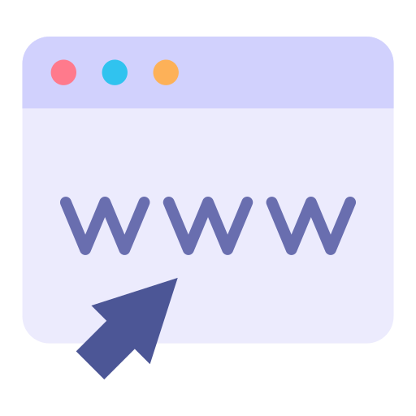



Comment et avec quel outil exploiter au mieux power platform ?
Power Apps
Power
Automate
Power
Virtual Agents
Ou créer & initier ? « Les maker » | Depuis l’interface web make |  | Accessible depuis : make.powerapps.com |  | Accessible depuis : make.powerautomate.com |  | Accessible depuis : web.powerwa.microsoft.com
 | Depuis le catalogue d’application Microsoft Teams |  | Non autorisé dans l’App Permission Policy A noter : possibilité alternative à découvrir slide 14 |  | Non autorisé dans l’App Permission Policy A noter : possibilité alternative à découvrir slide 14 |  | Non autorisé dans l’App Permission Policy A noter : possibilité alternative à découvrir slide 14
2 Les utilisateurs actifs cibles | Depuis l’application bureautique |  | Non existant |  | Non autorisé car soumis à licence Premium |  | Non existant
 | Depuis un site SharePoint |  | Pour créer des formulaires personnalisés |  | Pour automatiser le remplissage des listes |  | Non autorisé
 | Depuis un rapport Power BI |  | Non autorisé |  | Mise à jour des reporting |  | Non autorisé
Avec qui partager & comment utiliser ? « Les users » | Utilisateur interne
 | Utilisateur externe |  | Non possible techniquement |  | Non possible techniquement |  | Non possible techniquement
 | Utilisateur invité |  | Fonctionnement identique à un utilisateur interne |  | Fonctionnement identique à un utilisateur interne |  | Fonctionnement identique à un utilisateur interne
 | Depuis un smartphone
 | Depuis le PC (Navigateur)

Slide 25
Power platform & compte de service : comment faire & pour quel cas d’usage ?
Il peut être nécessaire positionner un compte de type « générique » ou de « service » en tant que propriétaire (ou co-propriétaire) d’un flux ou d’une application.
Dans quel cas d’usage utiliser un compte générique ?
Cela peut s’avérer utile lorsque l’entité consomme l’offre en tant que IT Factory.
Un flux ou une application a été conçue par une équipe de développement mais est à destination du métier.
Une bonne pratique est alors de positionner en copropriétaire un compte de service pérenne afin d’éviter tout risque de flux ou application orphelin dans le temps
Processus de mise en œuvre
Entité
Entité
Entité
Création d’un compte AD de type utilisateur standard selon le processus propre à l’entité
Caractéristiques attendues du compte :
Règle de nommage du compte SA-[NomEntité]-[DomainAD]-PowerPlatform
Appartenir au GS affectant les licences Office 365
Appartenir au GS_A_[DOMAIN]_[ENTITE]_PowerPlatform_E3|5
Appertenir au GS_A_[DOMAIN]_[ENTITE]_PowerPlatform_Maker
Positionner le compte nouvellement créé en tant que co-propriétaire du flux ou de l’application souhaité
A partir d’un poste de travail appartenant au domaine Crédit Agricole, ouvrir une session avec le compte nouvellement créé puis s’assurer que les connections au sein du flux ou de l’applications sont portées par ce compte
Notes:
Speaker : @David Reverdy

Slide 26
Annexe 1 : Caractéristiques techniques des environnements
 | PÉRIMÈTRE CITIZEN IT | PÉRIMÈTRE IT FACTORY
 | [ENTITE] - CITIZEN IT | [ENTITE] – IT FACTORY - DEV | [ENTITE] – IT FACTORY - PROD
Processus de création | A la souscription de l’offre par l’entité | A la souscription de l’offre par l’entité
Type technique d’environnement | Production : conception et partage | Sandbox : conception et évolution | Production : déploiement et partage
Type de solution à autoriser | Unmanaged Solution obligatoire | Unmanaged Solution obligatoire | Managed solution obligatoire​
Stockage nécessaire | 1 Go | 1 Go | 1 Go
Utilisation du dataverse | Bloqué
Accès aux tables via dataverse | Bloqué
Environment admin | Via Groupe de sécurité Azure en y associant le rôle « Environment Admin »
Environment maker | A la main de chaque entité via un groupe de sécurité Azure en y associant le rôle « Environment maker »
Utilisateur des applications | De façon général, le service Power Platform (Power Apps, Power Automate & Power Virtual) sera activé dans la licence via le groupe de sécurité R2 une après ouverture par l’entité de l’offre
Partage des applications de l’environnement | Partager directement depuis l’application | Partager directement depuis l’application | Partager via des groupes
DLP à appliquer | CITIZEN IT | IT FACTORY | IT FACTORY

